Slide 1
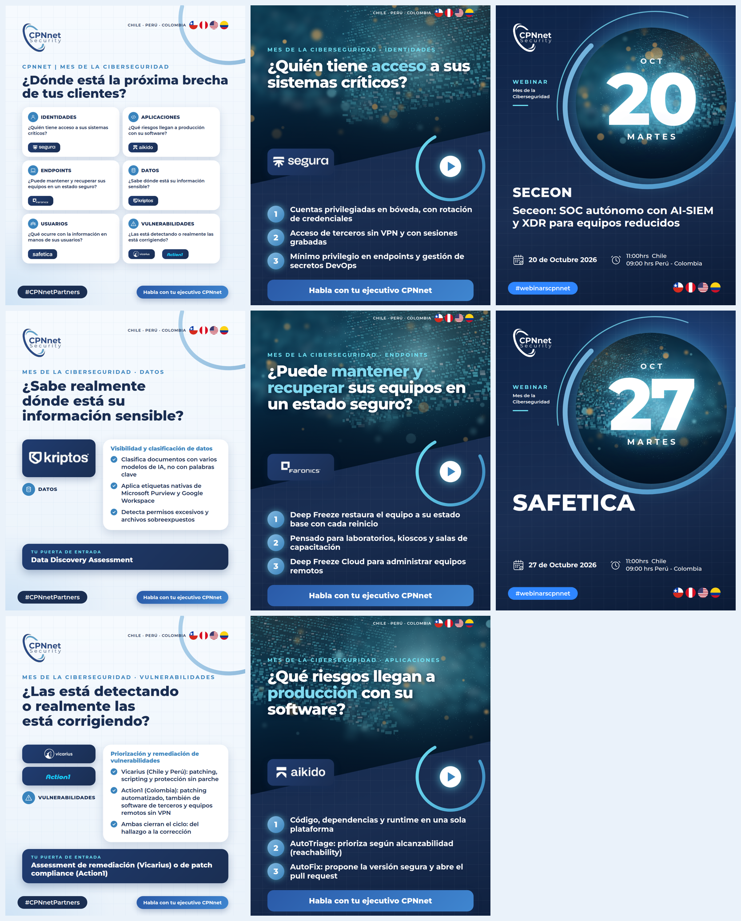
CPNnet Security · Mes de la Ciberseguridad
Grilla de octubre 2026 para partners
8 piezas · lunes, miércoles y viernes (viernes = reel)
Chile · Perú · EE.UU. · Colombia
Una pieza por página, con su texto para Instagram y LinkedIn

Slide 2
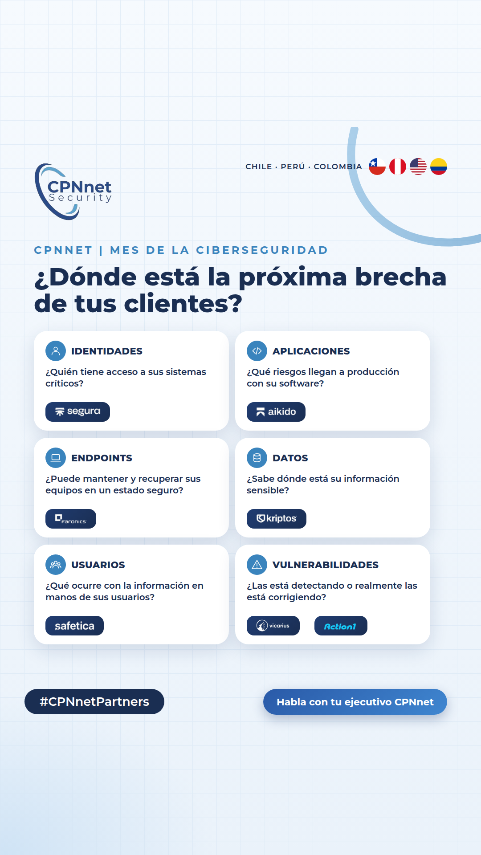
01 · Mié 14 oct
Lanzamiento
TEXTO PARA INSTAGRAM Y LINKEDIN
Mes de la Ciberseguridad para nuestros partners de Chile, Perú y Colombia.
Reducir riesgo no es sumar herramientas: es cubrir los 6 frentes donde hoy se pierde el control: Identidades, Aplicaciones, Endpoints, Datos, Usuarios y Vulnerabilidades.
En CPNnet Security te acompañamos con una solución por pilar: Segura, Aikido, Faronics, Kriptos, Safetica y Vicarius (Chile y Perú) / Action1 (Colombia).
Durante octubre publicaremos un pilar por semana. Habla con tu ejecutivo CPNnet.
#CPNnetPartners #MesDeLaCiberseguridad #CPNnetSecurity
Notes:
Mes de la Ciberseguridad para nuestros partners de Chile, Perú y Colombia.
Reducir riesgo no es sumar herramientas: es cubrir los 6 frentes donde hoy se pierde el control: Identidades, Aplicaciones, Endpoints, Datos, Usuarios y Vulnerabilidades.
En CPNnet Security te acompañamos con una solución por pilar: Segura, Aikido, Faronics, Kriptos, Safetica y Vicarius (Chile y Perú) / Action1 (Colombia).
Durante octubre publicaremos un pilar por semana. Habla con tu ejecutivo CPNnet.
#CPNnetPartners #MesDeLaCiberseguridad #CPNnetSecurity

Slide 3
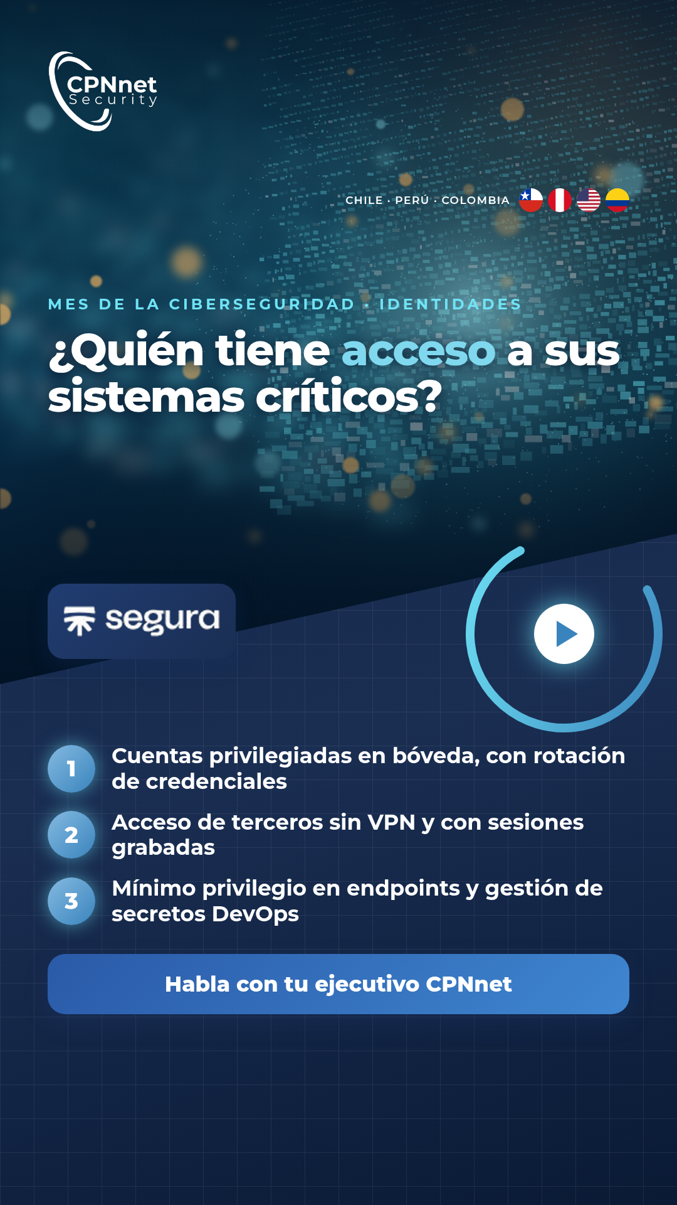
02 · Vie 16 oct
Reel · Identidades · Segura
TEXTO PARA INSTAGRAM Y LINKEDIN
Identidades: ¿quién tiene acceso a los sistemas críticos de tu cliente?
Con Segura, las cuentas privilegiadas quedan en bóveda con rotación de credenciales, el acceso de terceros se da sin VPN y con sesiones grabadas, y se aplica mínimo privilegio en endpoints y gestión de secretos DevOps.
Revisemos juntos el acceso de terceros de tus clientes. Habla con tu ejecutivo CPNnet.
#CPNnetPartners #MesDeLaCiberseguridad #CPNnetSecurity
Notes:
Identidades: ¿quién tiene acceso a los sistemas críticos de tu cliente?
Con Segura, las cuentas privilegiadas quedan en bóveda con rotación de credenciales, el acceso de terceros se da sin VPN y con sesiones grabadas, y se aplica mínimo privilegio en endpoints y gestión de secretos DevOps.
Revisemos juntos el acceso de terceros de tus clientes. Habla con tu ejecutivo CPNnet.
#CPNnetPartners #MesDeLaCiberseguridad #CPNnetSecurity

Slide 4
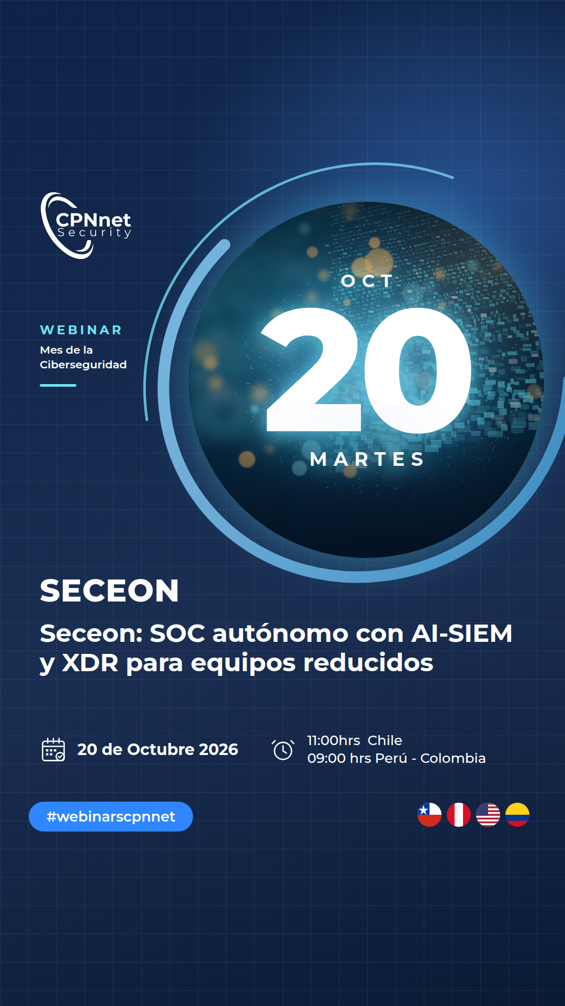
03 · Lun 19 oct
Webinar Seceon · 20 de octubre
TEXTO PARA INSTAGRAM Y LINKEDIN
Mañana, webinar de Seceon para partners de CPNnet Security.
Conoce cómo un modelo multi-tenant y multi-nivel permite a un MSSP operar la seguridad de varios clientes desde una sola plataforma, con aiSIEM y aiXDR.
Inscríbete aquí: [link pendiente]
#CPNnetPartners #MesDeLaCiberseguridad #CPNnetSecurity
Notes:
Mañana, webinar de Seceon para partners de CPNnet Security.
Conoce cómo un modelo multi-tenant y multi-nivel permite a un MSSP operar la seguridad de varios clientes desde una sola plataforma, con aiSIEM y aiXDR.
Inscríbete aquí: [link pendiente]
#CPNnetPartners #MesDeLaCiberseguridad #CPNnetSecurity

Slide 5
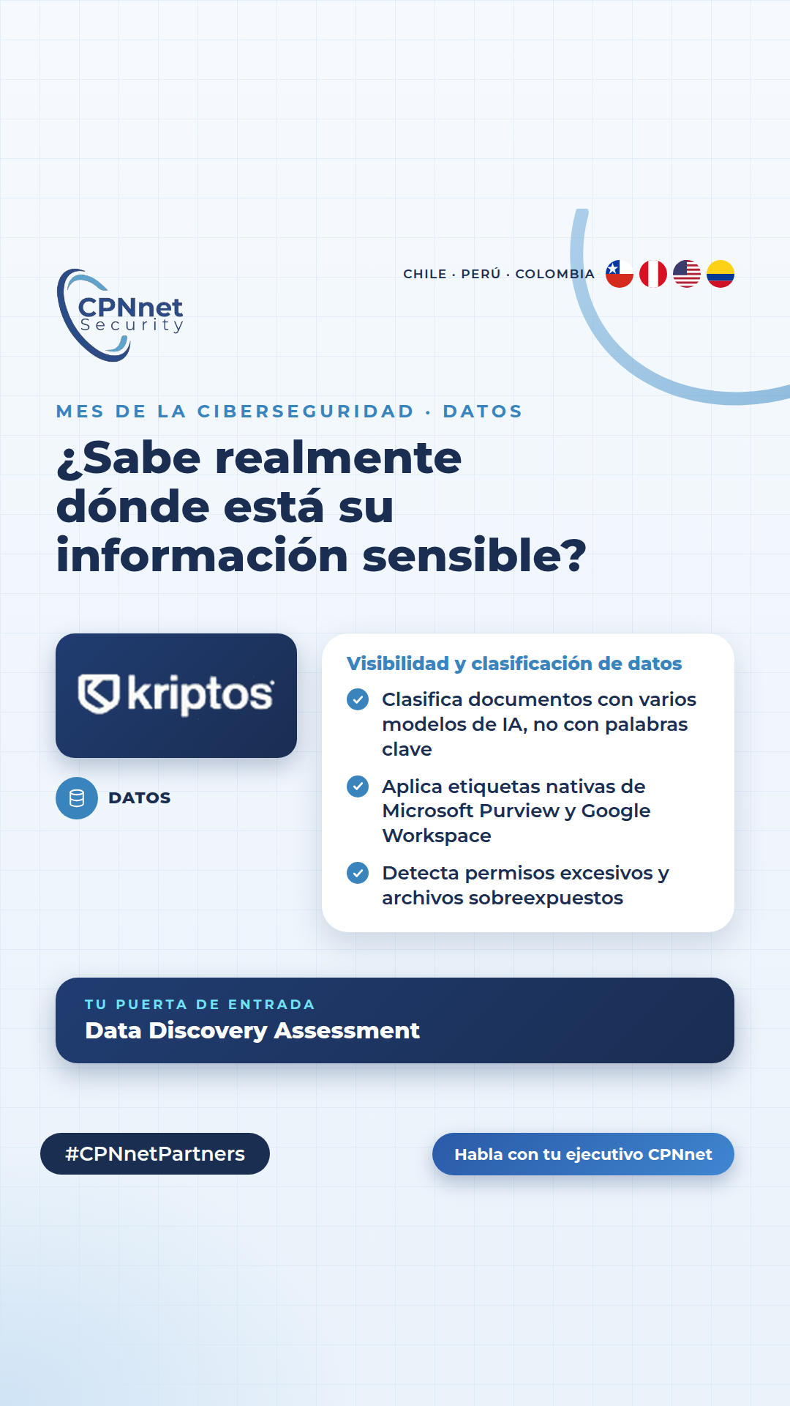
04 · Mié 21 oct
Datos · Kriptos
TEXTO PARA INSTAGRAM Y LINKEDIN
Datos: no se puede proteger lo que no se sabe que existe.
Kriptos clasifica documentos con varios modelos de IA, no con palabras clave. Aplica etiquetas nativas de Microsoft Purview y Google Workspace, y detecta permisos excesivos y archivos sobreexpuestos.
Puerta de entrada: Data Discovery Assessment. Habla con tu ejecutivo CPNnet.
#CPNnetPartners #MesDeLaCiberseguridad #CPNnetSecurity
Notes:
Datos: no se puede proteger lo que no se sabe que existe.
Kriptos clasifica documentos con varios modelos de IA, no con palabras clave. Aplica etiquetas nativas de Microsoft Purview y Google Workspace, y detecta permisos excesivos y archivos sobreexpuestos.
Puerta de entrada: Data Discovery Assessment. Habla con tu ejecutivo CPNnet.
#CPNnetPartners #MesDeLaCiberseguridad #CPNnetSecurity

Slide 6
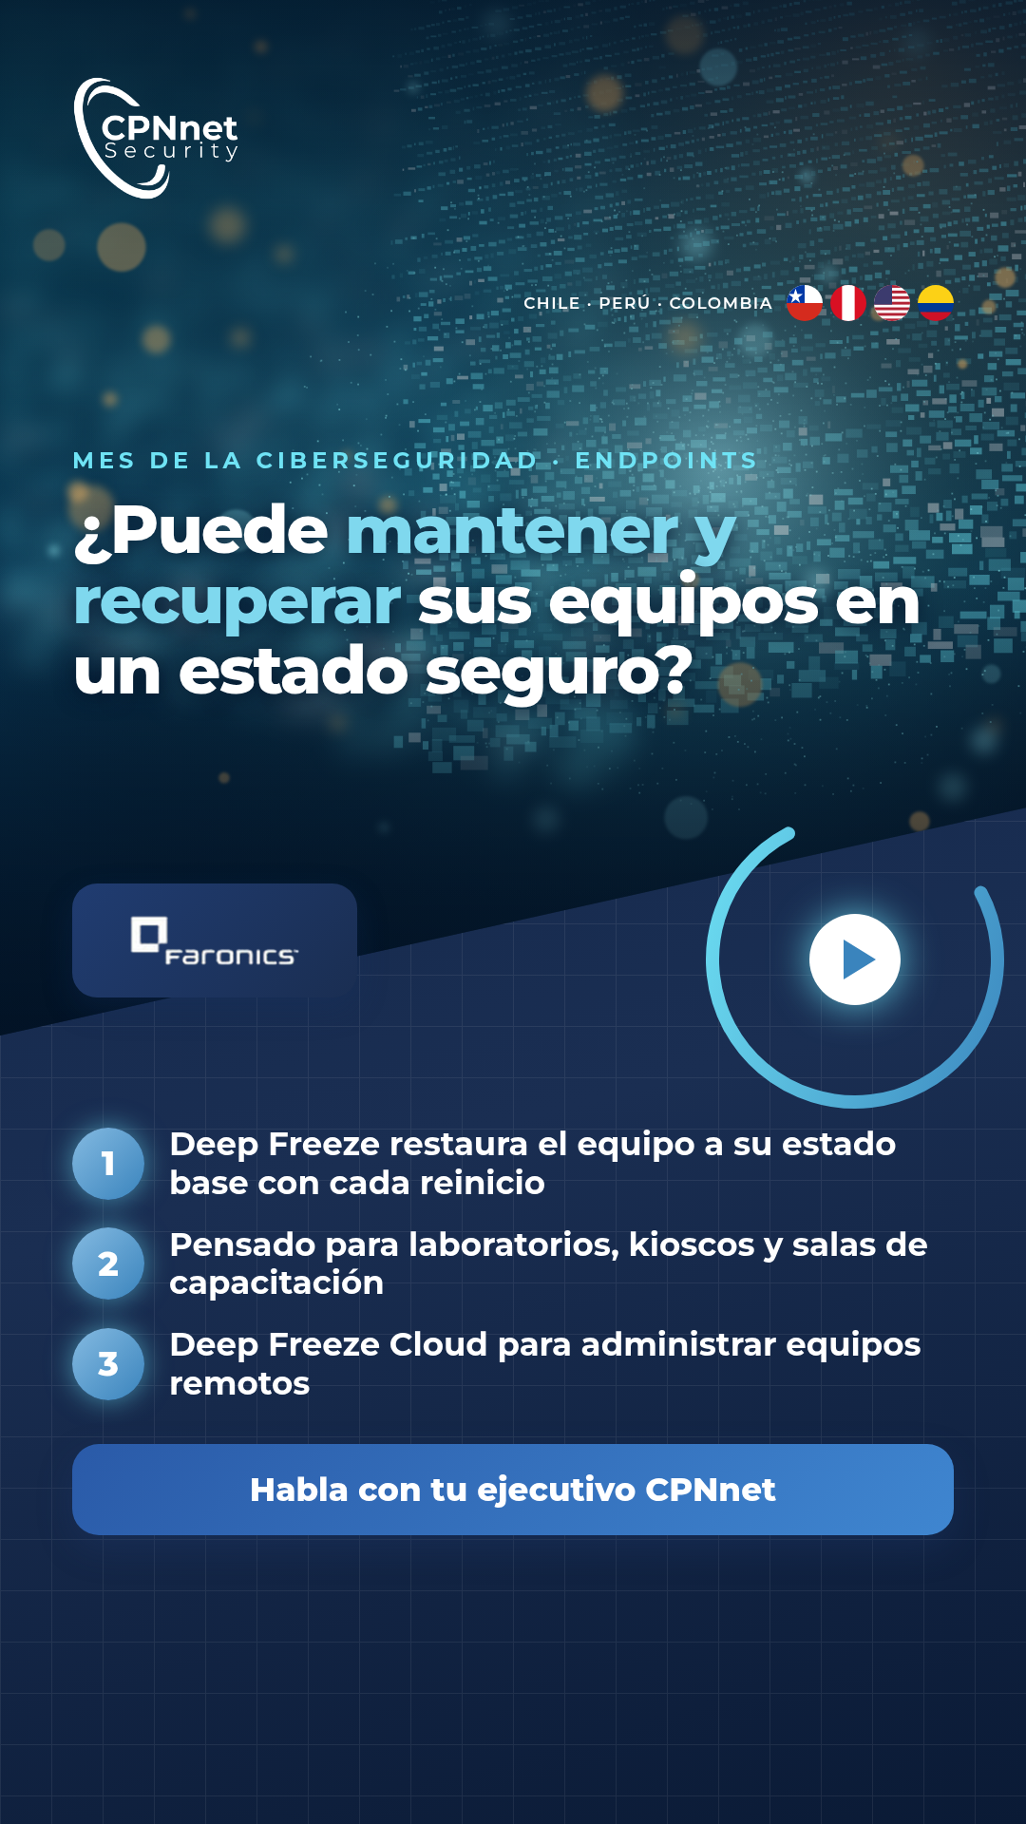
05 · Vie 23 oct
Reel · Endpoints · Faronics
TEXTO PARA INSTAGRAM Y LINKEDIN
Endpoints: reinicia y vuelve a empezar.
Con Faronics Deep Freeze, cada reinicio devuelve el equipo a su estado base. Está pensado para laboratorios, kioscos y salas de capacitación, y Deep Freeze Cloud permite administrar equipos remotos.
Piloto sugerido: 10 a 20 equipos de alto soporte. Es un complemento a tu antimalware, no un reemplazo: Faronics indica que Deep Freeze no detecta malware.
#CPNnetPartners #MesDeLaCiberseguridad #CPNnetSecurity
Notes:
Endpoints: reinicia y vuelve a empezar.
Con Faronics Deep Freeze, cada reinicio devuelve el equipo a su estado base. Está pensado para laboratorios, kioscos y salas de capacitación, y Deep Freeze Cloud permite administrar equipos remotos.
Piloto sugerido: 10 a 20 equipos de alto soporte. Es un complemento a tu antimalware, no un reemplazo: Faronics indica que Deep Freeze no detecta malware.
#CPNnetPartners #MesDeLaCiberseguridad #CPNnetSecurity

Slide 7
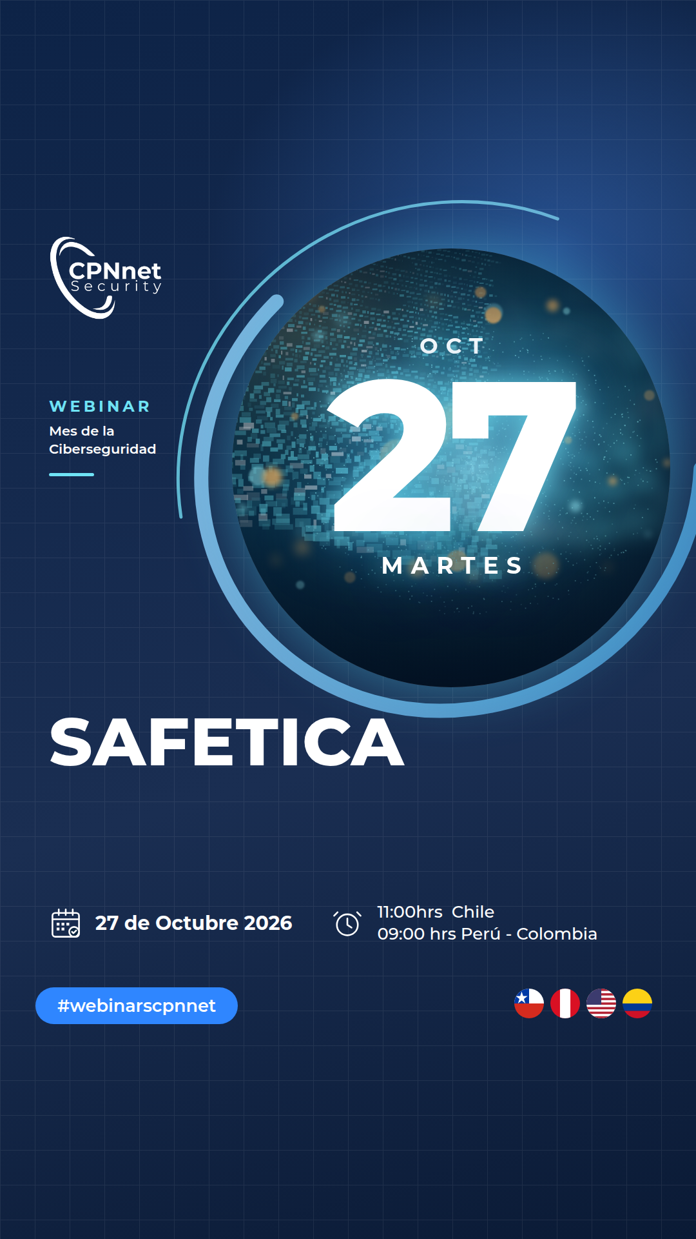
06 · Lun 26 oct
Webinar Safetica · 27 de octubre
TEXTO PARA INSTAGRAM Y LINKEDIN
Mañana, webinar de Safetica para partners de CPNnet Security.
DLP con Insider Risk integrado en una sola propuesta: detecta patrones de riesgo como descargas masivas, copias y accesos fuera de horario.
Inscríbete aquí: [link pendiente]
#CPNnetPartners #MesDeLaCiberseguridad #CPNnetSecurity
Notes:
Mañana, webinar de Safetica para partners de CPNnet Security.
DLP con Insider Risk integrado en una sola propuesta: detecta patrones de riesgo como descargas masivas, copias y accesos fuera de horario.
Inscríbete aquí: [link pendiente]
#CPNnetPartners #MesDeLaCiberseguridad #CPNnetSecurity

Slide 8
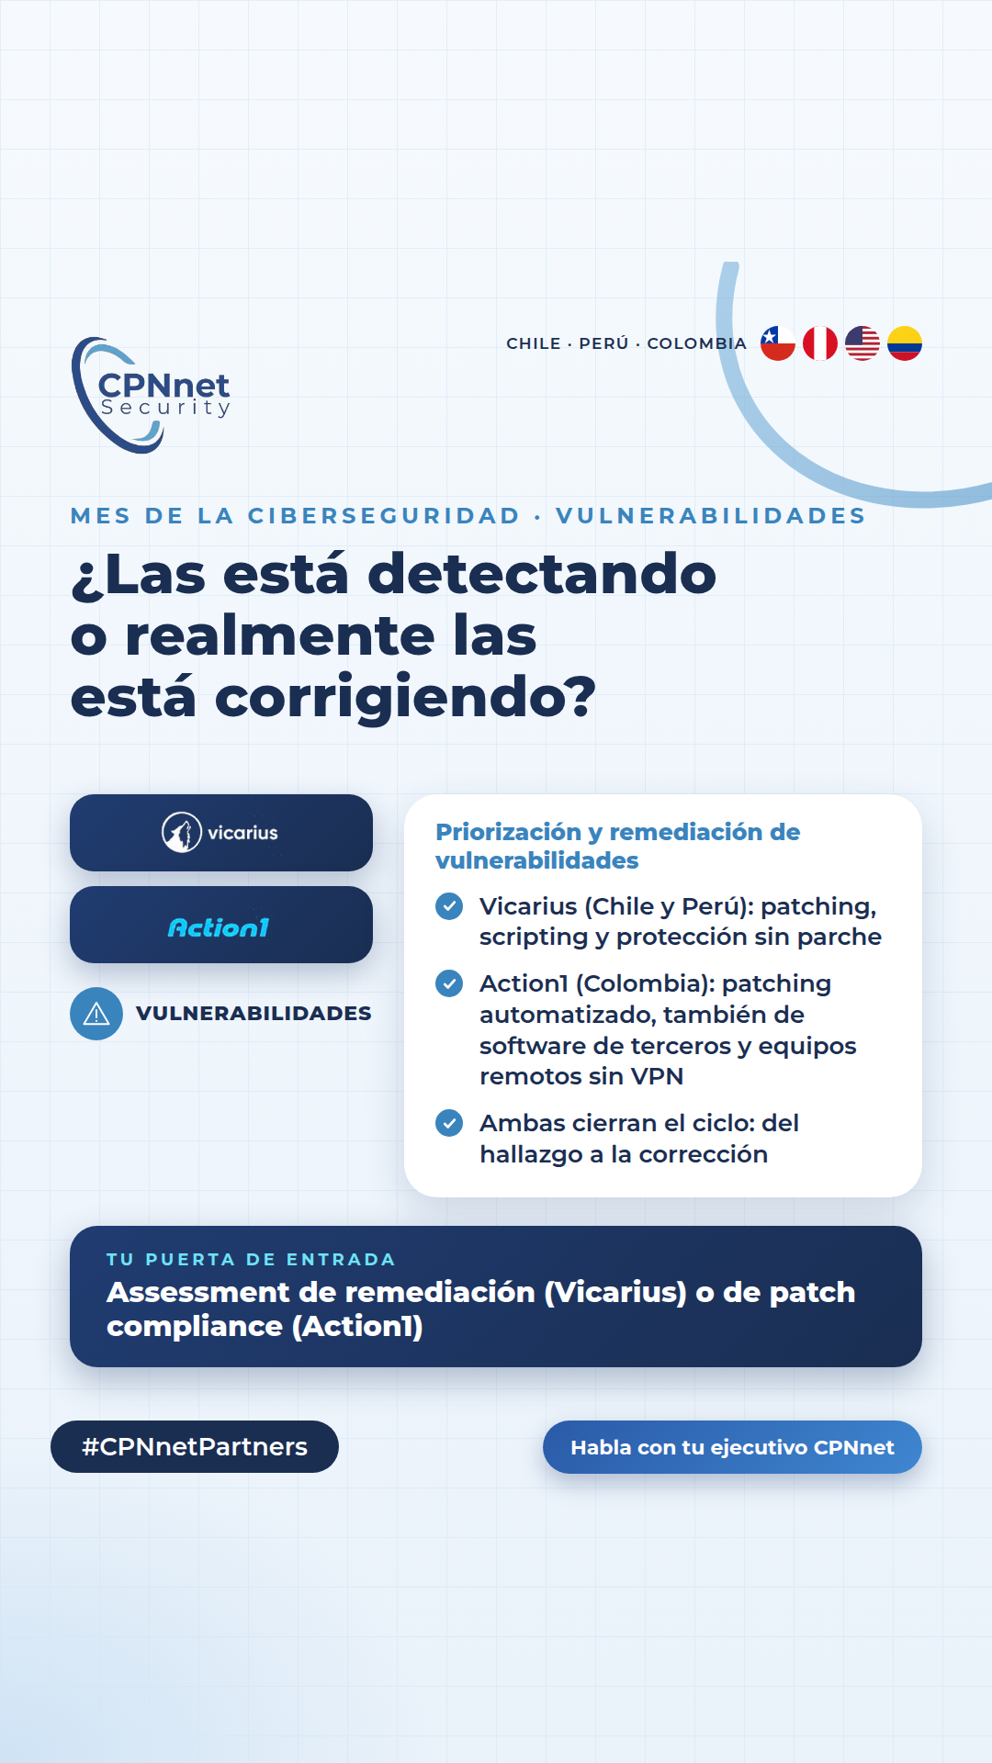
07 · Mié 28 oct
Vulnerabilidades · Vicarius y Action1
TEXTO PARA INSTAGRAM Y LINKEDIN
Vulnerabilidades: del hallazgo a la corrección.
• Vicarius (Chile y Perú): patching, scripting y protección sin parche.
• Action1 (Colombia): patching automatizado, también de software de terceros y de equipos remotos sin VPN.
Puerta de entrada: assessment de remediación (Vicarius) o de patch compliance (Action1). Habla con tu ejecutivo CPNnet.
#CPNnetPartners #MesDeLaCiberseguridad #CPNnetSecurity
Notes:
Vulnerabilidades: del hallazgo a la corrección.
• Vicarius (Chile y Perú): patching, scripting y protección sin parche.
• Action1 (Colombia): patching automatizado, también de software de terceros y de equipos remotos sin VPN.
Puerta de entrada: assessment de remediación (Vicarius) o de patch compliance (Action1). Habla con tu ejecutivo CPNnet.
#CPNnetPartners #MesDeLaCiberseguridad #CPNnetSecurity

Slide 9
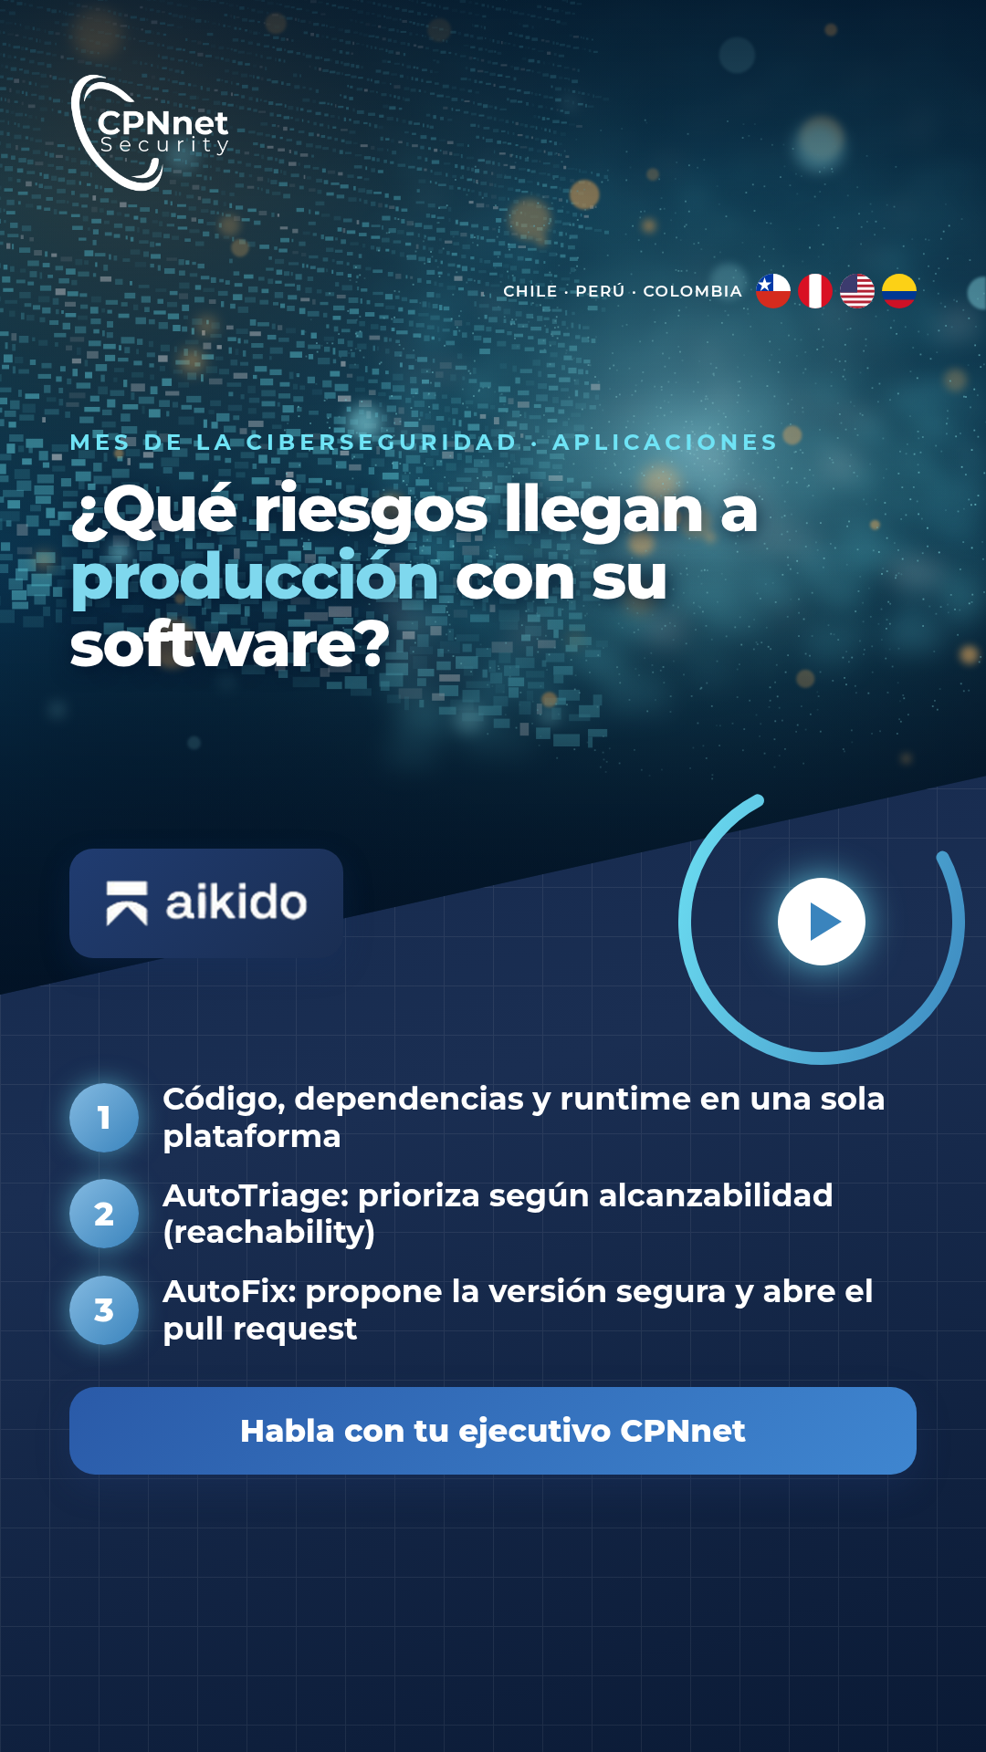
08 · Vie 30 oct
Reel · Aplicaciones · Aikido
TEXTO PARA INSTAGRAM Y LINKEDIN
Aplicaciones: seguridad que los desarrolladores sí usan.
Aikido reúne código, dependencias y runtime en una sola plataforma. AutoTriage prioriza según alcanzabilidad (reachability) y AutoFix propone la versión segura y abre el pull request.
Demo de entrada: conectando uno o pocos repositorios.
#CPNnetPartners #MesDeLaCiberseguridad #CPNnetSecurity
Notes:
Aplicaciones: seguridad que los desarrolladores sí usan.
Aikido reúne código, dependencias y runtime en una sola plataforma. AutoTriage prioriza según alcanzabilidad (reachability) y AutoFix propone la versión segura y abre el pull request.
Demo de entrada: conectando uno o pocos repositorios.
#CPNnetPartners #MesDeLaCiberseguridad #CPNnetSecurity

